Slide 1
MS
Agenda
Apresentação da Mirow & Co.
Nossa experiência em pricing

Slide 2










Nossos diferenciais – de acordo com nossos clientes
Importância
Avaliação de consultorias estratégicas de acordo com nossos clientes
N=68 (Mirow), N=53 (MBB¹) e N=24 (outras); notas de 100 a 500
Mirow
MBB¹
Outra
Capacidade de implement.
Thought leadership
Know-how do setor
Conhecimento funcional
Habilidades analíticas
Conhecimento de métodos e ferramentas
Espírito de equipe
Habilidades de comunicação
Brand awareness
13%
11%
13%
13%
12%
10%
11%
11%
6%
1. MBB: McKinsey, BCG e Bain
Fonte: Entrevista com 68 clientes

Slide 3




Price is the factor with the greatest potential to impact a company’s profit
MS
Impacto da melhora de 1% de cada fator (preço, custo variável, volume e custo fixo) no lucro operacional
Baseado nos DREs das 1.200 maiores empresas do mundo¹
Preço
Custo variável
Volume
Custo fixo
¹ Média de 5 anos, ano 2010 Fonte: Baker/Marn/Zawada, “The Price Advantage”, Wiley 2010; Mirow & Co.

Slide 4

Apesar de sua importância, ainda observamos 10 erros típicos na gestão de pricing
MS
NÃO EXAUSTIVO
01.
02.
03.
04.
05.
Focar equipe comercial em bater metas de volume
Descentralizar decisões de preço (“intuição da força de vendas”)
Atrelar o preço ao custo ou ao “mercado”
Fazer contas de chegada orçamentárias para determinar preços
Segmentar os clientes de forma inconclusiva
06.
07.
08.
09.
10.
Estabelecer a mesma margem para produtos distintos
Manter o preço inalterado por tempo demais
Mudar o preço sem entender a reação do mercado
Não investir recursos suficientes na gestão do preço
Não ter processos organizados de revisão de preços
Em nossa experiência, um trabalho dedicado de pricing tem impacto na margem da ordem de 2-7% da receita
Fonte: Mirow & Co.

Slide 5
MS
Agenda
Apresentação da Mirow & Co.
Nossa experiência em pricing

Slide 6


















Temos ampla experiência em pricing, em diversas empresas B2B e B2C
MS
NÃO EXAUSTIVO
Empresas servidas em projetos de pricing
Exemplos de escopos de projetos de pricing
Diagnóstico de pricing e identificação de oportunidades de ganho
Revisão de estratégia e políticas de pricing
Pricing app para força de vendas
Segmentação inovadora de clientes e implicações para o pricing
Otimização do pricing de itens opcionais
Otimização do sortimento e definição de estratégia de pricing por categoria
Desenvolvimento de ferramenta de pricing para e-commerce (“motor de preços”)
Estruturação de área e processos de pricing
Estruturação de pricing para leilões eletrônicos
Treinamento da equipe comercial em metodologias e ferramentas de pricing
Produtores de painéis
Transporte e logística
Material de construção
Infraestrutura
Cimento
Fertilizantes e químicos
Distribuidora de combustíveis
Papel & embalagens
Lojas de conveniência
Bens de consumo
Redes de franquias
Alimentos & bebidas
Lubrificantes
Varejo
Caminhões e automóveis
Serviços financeiros
Fonte: Mirow & Co.

Slide 7




Em nossos projetos de pricing, temos ajudado clientes a melhorar significativamente seus resultados – exemplos de projetos
MS
NÃO EXAUSTIVO
Situação
Solução
Resultado
Fabricante de
caminhões
Erosão de preço na categoria nos últimos 5 anos, com queda de mais de 40% na receita
Desenvolvimento de uma nova política de pricing
Revisão de portfólio (pacotes) dos principais modelos
Implementação do projeto em workflow digital
Impacto no EBIT superior a R$ 50 milhões nesse ano – maior projeto do cliente no Brasil em 2019
Terminal de contêineres
Cliente não tinha prática de reajuste de preços e sofria pressão de clientes para baixar preço
Criação de ferramentas de negociação para o cliente
Remodelagem da precificação de diversos serviços, incluindo armazenagem
7,0% de aumento de receita líquida
Fabricante de painéis de madeira
Queda de preços por desequilíbrio de oferta e demanda
Perda de governança de preços a partir da crise de 2014
Revisão das políticas comerciais/pricing
Implementação de gestão de key accounts
Planos de reajuste de preço de produtos inelásticos
2,1% de aumento de receita líquida
Rede de lojas de conveniência
Ausência da presença de preço sugerido de sell-out para franqueado
Gestão de preço de sell-out
Preço sugerido e markups no sistema para 100 maiores SKUs e markups por categorias
Estudo de elasticidade para ajuste de preço por região/SKU
Iniciativa implementada trouxe ganho de R$ 12 MM na receita líquida
Fonte: Mirow & Co.

Slide 8





Nova política de pricing conseguiu aumentar a margem operacional em 7 p.p. sem perdas no volume total em revendedor de peças de reposição para máquinas da linha amarela
EXEMPLO DE CLIENTE
Nova política de pricing e construção de pricing cockpit
Desafio
Cliente fornece +370 mil peças de reposição de uma das principais marcas do mercado de máquinas de construção, com posicionamento premium e preços acima dos concorrentes
Pricing de peças utilizava metodologia simples de cost plus a partir do preço sugerido pelo fabricante, havendo oportunidade de explorar outros fatores para precificação
Solução
Análise detalhada do portfólio de produtos, modelagem do novo preço sugerido (incl. elasticidade-preço da demanda), revisão de overs, de políticas de desconto e de incentivos comerciais
Construção do Pricing Control Cockpit: ferramenta para monitorar e identificar automaticamente oportunidades de revisão de preço, incluindo web crawlers e automatização de rebates
Impacto
Aumento de 7 p.p. na margem dos itens com revisão de preço, sem perdas volume de vendas (+R$ 30 milhões em margem bruta)
Entrega de aplicativo web pricing cockpit para gestão automatizada da nova política, com time de pricing do cliente treinado para uso imediato pós-projeto
Fonte: Mirow & Co.

Slide 9
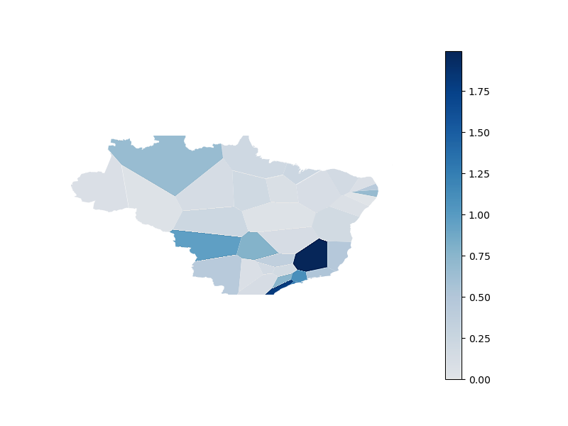
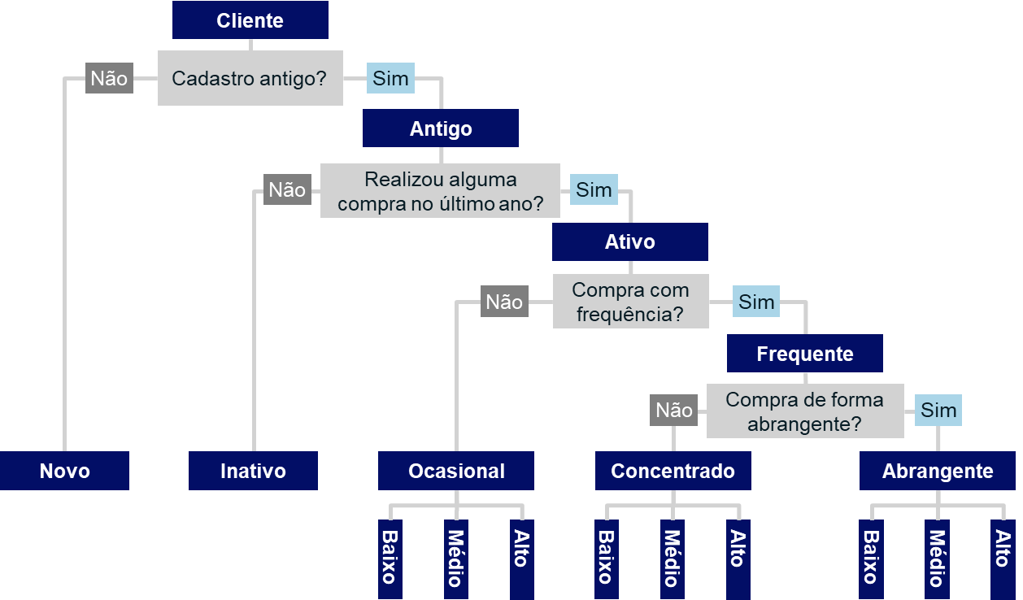
Revisões de preço foram feitas com base no novo modelo de pricing, que considera quatro dimensões estratégias-táticas como fatores de construção do preço
MS
EXEMPLO DE CLIENTE
1. Posicionamento de produto
2. Estrutura de mercado
3. Segmentação de clientes e canais
4. Oportunidades da transação
Dimensões priorizadas
Nível de catividade
Frequência de compra
Gaps de valor e preço percebido
Elasticidade-preço da demanda
Expectativa de custos logísticos
Intensidade competitiva (implementação futura)
Perfil de compras do cliente
Comportamento de negociação
Urgência de compra
Características do produto
Intensidade competitiva
Segmento de cliente
Ocasião
Metodologias de análise
Matriz de catividade vs. frequência de troca (margem alvo)
Elasticidade-preço da demanda por grupo de produto
Margem por intensidade competitiva
Previsão do comportamento do cliente
Need-by-date do pedido
A
B
Média da filial
50%
45%
45%
1,2
Ordem de venda 1
1,0
+10%
Ordem de venda 2
Nível de catividade
40%
35%
35%
0,8
Elast.
+ 5%
+10%
Ordem de venda 3
Margem absoluta
0,6
-11,1
Ordem de venda 4
35%
25%
20%
0,4
-6,1
-5%
0%
Ordem de venda 5
0,2
-4,5
-10%
...
0%
10%
20%
Ordem de venda N
Frequência de troca
Redução de preços
-10%
Modelo de arquitetura de pricing precisa ser adaptado para cada cliente dependendo da indústria, da dinâmica de negócio, etc.
Fonte: Análise Mirow & Co.

Slide 10














Elasticidade-preço da demanda dos SKUs foi calculada por meio de regressão de dados em painel – modelo precisa ser adaptado para cada indústria e dinâmica de negócio
MS
EXEMPLO DE CLIENTE
Tipo de dados
Núm. min. de filiais
Nível de confiança
Intervalo de análise
Dados em painel por PPC, filial e mês
12
5%
Janela de 2 meses corridos
Esquema do modelo de cálculo de elasticidade por PPC
Intervalo pequeno para assumir que fatores de oferta (ex.: tecnologia, número de empresas e seu reconhecimento de marca) e demanda (ex.: comportamento e preferência dos consumidores) que afetem a quantidade adquirida permanecem inalterados
Preço
Dias úteis no mês (DU)
Preço médio de venda por PPC (P)
Evolução de preços de mercado da filial (SINAPI¹)
Taxa de juros (SELIC)
Controle
Quant. vendida
Tempo
Crescimento do mercado² de construção e mineração (CAGED)
Captura de eventos específicos de um período (ex.: ações promocionais) por variável dummy⁴
Precipitação do mês (Chuva)
Modelo de regressão da quantidade vendida por PPC
$log\left(Q\right)=E∙\log\left(P\right)+α_{1}∙DU+α_{2}∙\log\left(SINAPI\right)+α_{3}∙SELIC$+ $α_{4}∙MOV+α_{5}∙Chuv+α_{6}∙dummy$+ $α_{0}$
Coeficiente de elasticidade
Variáveis de controle diferentes de preço podem ser desconsideradas do modelo caso não apresentem resultados estatisticamente significativos individual e/ou conjuntamente³
¹ Sistema Nacional de Pesquisa de Custos e Índices da Construção Civil; ² Movimentação percentual de trabalhadores do mercado de construção e mineração segundo CAGED para municípios localizados a um raio de 150 km da filial como proxy do crescimento/decrescimento da demanda de mercado; ³ Análise do p-value individual ou da estatística F do modelo; ⁴ Variável com valor 0 em um mês e 1 no outro
Fonte: IBGE; BCB; MTE; INMET; Econometric analysis of cross section and panel data, J. M. Wooldridge; análise Mirow & Co.

Slide 11

As elasticidades também serviram para refinar os percentuais de ajuste de preços a serem sugeridos, buscando-se pontos ótimos de receita vs. margem
MS
EXEMPLO DE CLIENTE
jul-ago
ago-set
set-out
nov-dez (adotado)
Premissas
Exemplos de simulações de impacto com elasticidades calculadas em diferentes intervalos
Utilizados dados de venda de 2023, desconsiderando clientes com preço lista fechado e vendas via serviços e contratos
Impostos simulados proporcionais à receita bruta atual e custo de estoque e margem simulados proporcionais à quantidade vendida atual
Preços das operações atuais são reduzidos pela taxa target de redução percentual e preço de novas operações correspondem ao preço médio total atual reduzido pela taxa target de redução percentual
Simulação de rebate com base no programa PDP para filtros
Produto 1
Produto 2
Receita bruta,
R$ MM por redução perc. de preço médio
11
36
Elast. 3,5
10
Elast. 11,1
34
9
Elast. 2,8
8
32
Elast. 2,6
7
Elast. 6,1
30
6
Elast. 4,5
28
5
4
26
3
24
Margem absoluta,
R$ MM por redução perc. de preço médio
1,2
10,5
1,0
10,0
9,5
0,8
9,0
0,6
Elast. 11,1
8,5
8,0
Elast. 3,5
0,4
Elast. 6,1
Elast. 2,8
Elast. 4,5
7,5
Elast. 2,6
0,2
7,0
0%
5%
10%
15%
20%
0%
5%
10%
15%
20%
Para simular o comportamento mais próximo do atual, adotamos o valor mais recente de elasticidade para nossas análises – Cockpit evidencia as elasticidades calculadas e traz a opção de escolher outro valor de elasticidade ou até mesmo utilizar uma premissa manual
Fonte: Análise Mirow & Co.

Slide 12


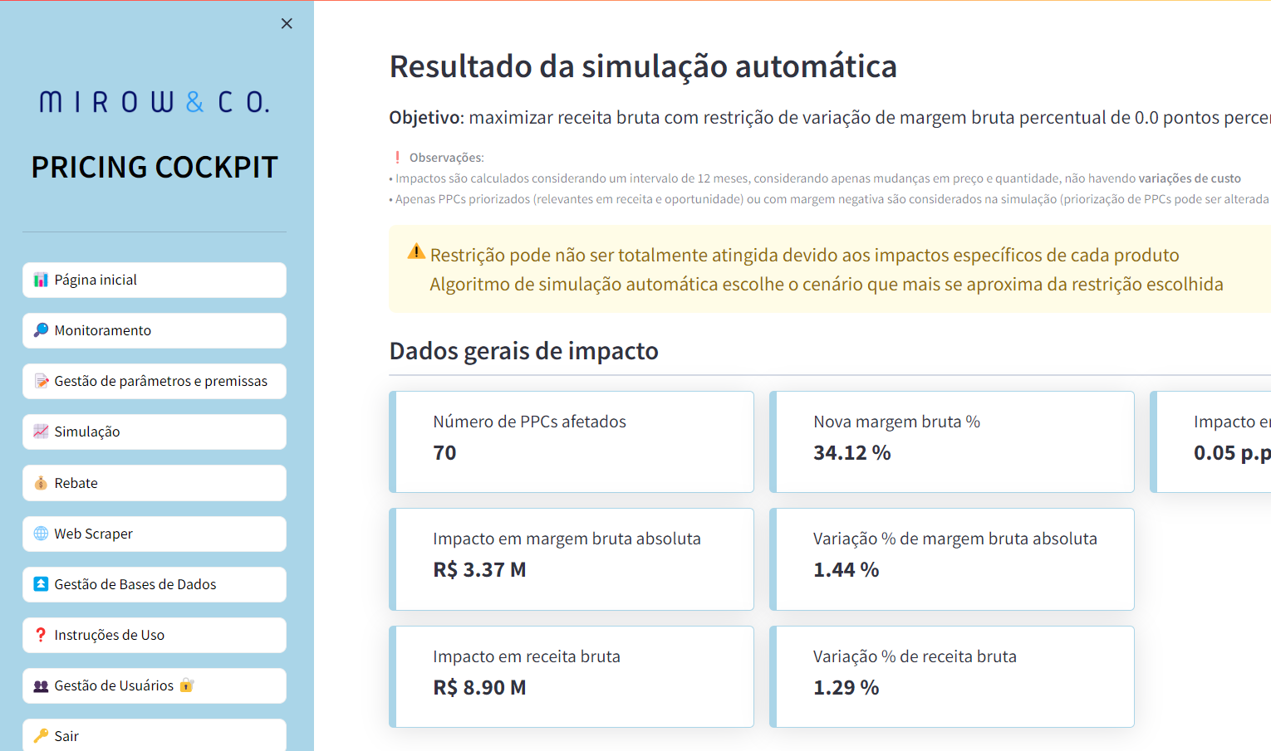









Para auxiliar na condução da nova política de preços, foi construído o Pricing Cockpit que permite monitorar e atualizar a política de preços de forma fácil e ágil
MS
EXEMPLO SANITIZADO DE CLIENTE
Funcionalidades
Support / Admin management
PÁGINA INICIAL
Principais KPIs
GESTÃO DE PARÂME-TROS E PREMISSAS
Controle variáveis simulação
MONITORAMENTO
Desempenho da política
GESTÃO DE BASES
Upload das bases
SIMULAÇÃO
Simulação de novos preços
GESTÃO DE USUÁRIOS
Controle de acesso
REBATE
Automação pedidos de rebate
INSTRUÇÕES DE USO
Guia de uso do Cockpit
WEB SCRAPER
Evolução de preços da concorrência
Fonte: Mirow & Co.

Slide 13






A Mirow oferece um portfólio de soluções modulares de pricing
MS
Pricing Optimization (8 semanas)
Pricing Cockpit (10 semanas)
Quick Wins Sprint (6 semanas)
Revisão completa da arquitetura e políticas de pricing, com identificação de quick wins e estimativa do potencial de impacto
Construção de cockpit de pricing personalizado, com sugestões automáticas e simulações manuais de ajuste na lista de preços, monitoramento do desempenho de pricing, crawlers para captura de preços da concorrência, etc.
Análises quantitativas mais variadas para identificação de quick wins e estimativa de potencial de impacto
Mirow Pricing Checkup
(4 semanas)
Negotiation Edge (2 semanas)
União de avaliação qualitativa da maturidade em pricing com análises quantitativas para diagnóstico inicial da gestão de pricing, com rápida estimativa do impacto das oportunidades de melhoria identificadas
Workshops para força de vendas sobre negociação com professor do INSEAD especialista em negociação e estratégia
Fonte: Mirow & Co.

Slide 14
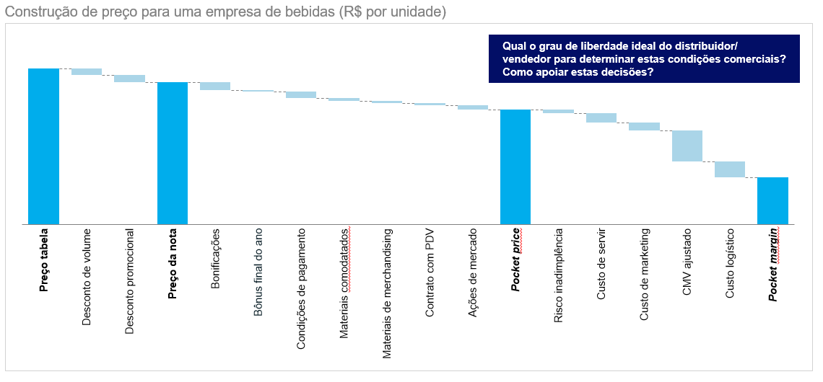
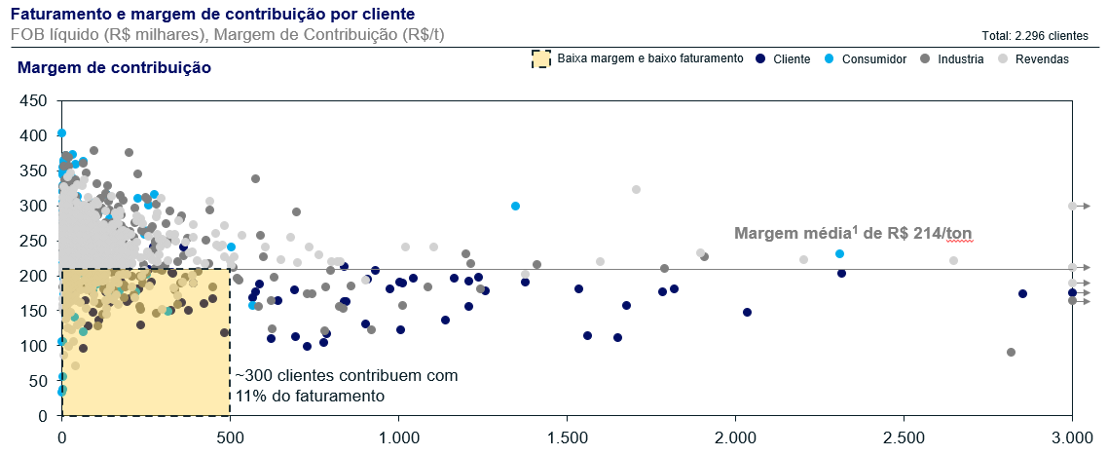

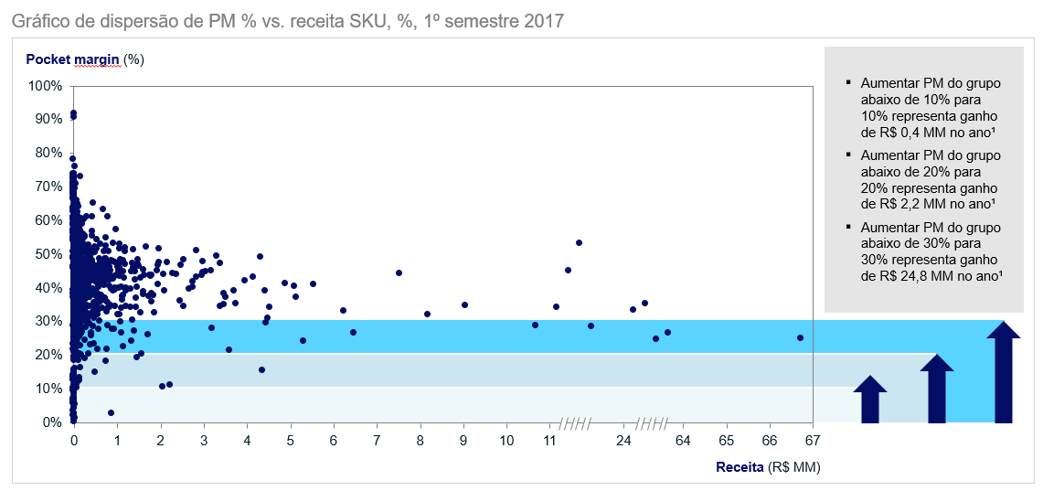
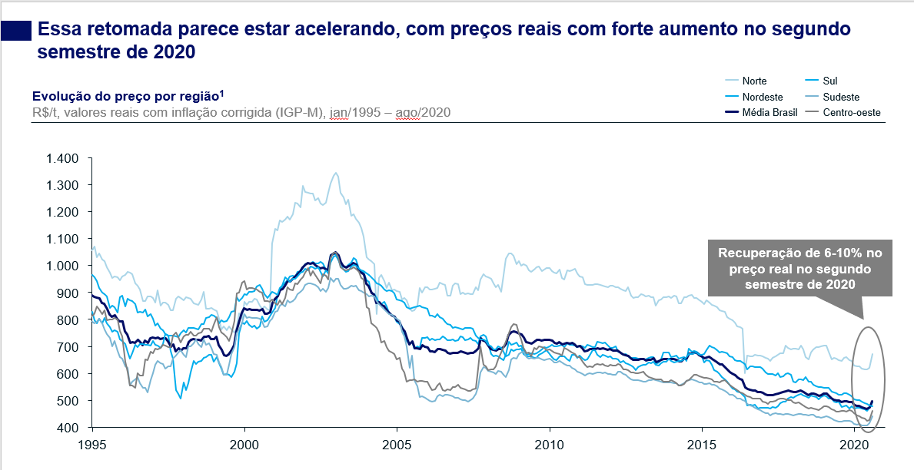

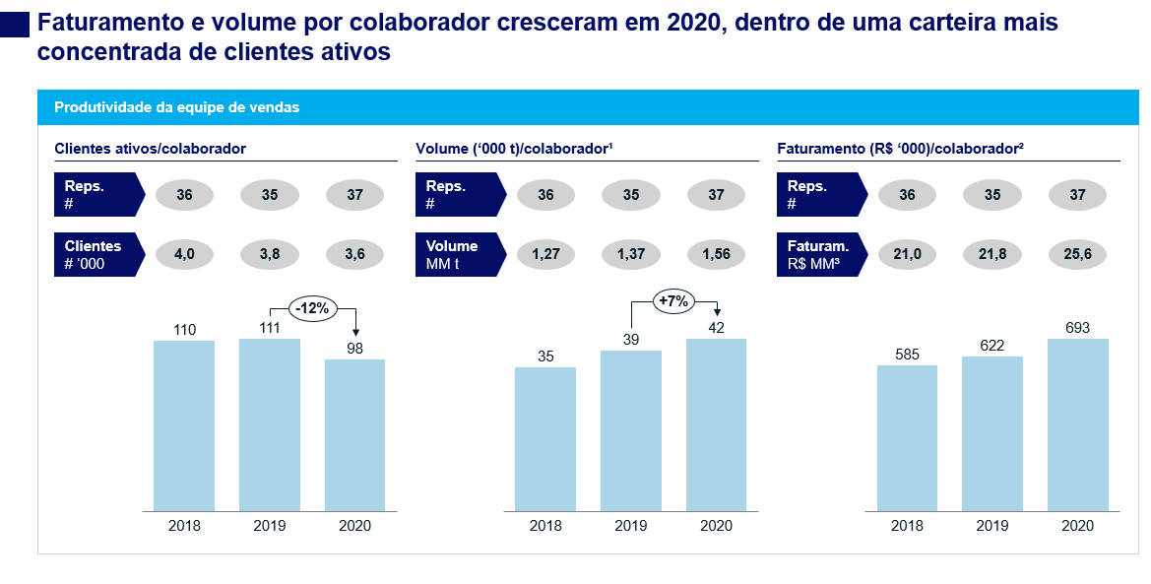

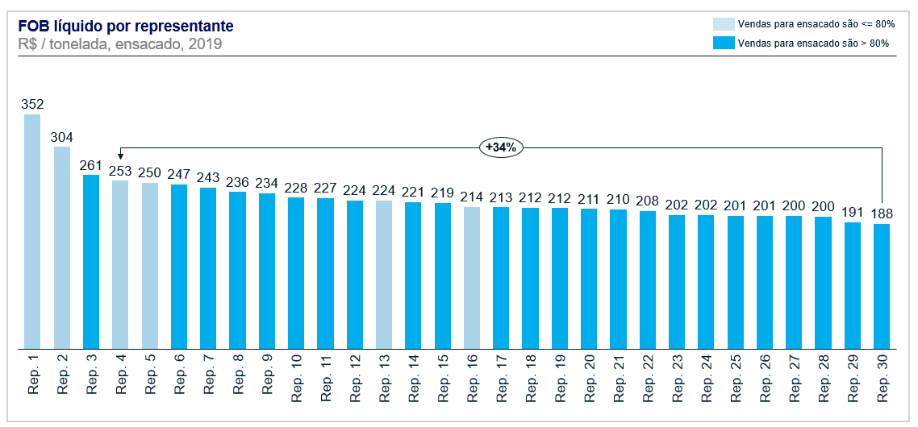
No segundo passo do Pricing Check-up®, poderemos realizar algumas análises quantitativas para gerar insights adicionais
2
ANÁLISES QUANTITATIVAS
MS
NÃO EXAUSTIVO
Análises quantitativas típicas
Exemplos
Construção de preço com pocket price e pocket margin
Margens dos principais segmentos e produtos e seus volumes
Gráfico de dispersão de pocket margin vs. receita por SKU
Dispersão da margem de contribuição vs. faturamento dos clientes por produto, canal e região
Análise de clientes deficitários
Pocket price e pocket margin
Análise comparativa do posicionamento dos preços frente aos praticados pelos competidores, por:
Segmento, categoria de produto, região, etc.
Competidores
Dispersão e range de descontos dentro da equipe comercial
Análise de incentivos (ex. volume, margem, prazo de pagamento) e sistemas de gestão comercial
Desempenho e incentivos
Como parte do diagnóstico inicial, priorizaremos algumas análises de acordo com o que for levantado nas entrevistas como áreas de potencial maior impacto
Fonte: Mirow & Co.

Slide 15
Como resultado, teremos uma macro estimativa de quick wins e oportunidades estruturais
3
IDENTIFICAÇÃO DE OPORTUNIDADES DE MELHORIA
MS
Oportunidades identificadas
Gap (objetivo – atual) vs. facilidade de implementação
Priorização das oportunidades
Estimativa de potencial de margem de contribuição adicional
R$ milhões, jan/23-dez/23
5
Oportunidade 5
5
6
Oportunidade 6
2
Oportunidade 2
Atual
1,4
Facilidade de implementação
2
3
Oportunidade 3
11
6
Cenário conservador
9
Oportunidade 9
1,5
8
3
7
Oportunidade 7
0,3
1
4
9
4
Oportunidade 4
Cenário moderado
1,6
10
7
12
Oportunidade 12
1
Oportunidade 1
Cenário agressivo
12
1,7
11
Oportunidade 11
10
Oportunidade 10
8
Oportunidade 8
Gap
Fonte: Mirow & Co.

Slide 16
MS

